Slide 1
TESINA III MEDIA RECANATI YAEL
FOLLIA

Slide 2
COSA SI INTENDE PER “FOLLIA”?

Slide 3
FOLLIA NEGATIVA

Slide 4
LA CLASSIFICAZIONE DELLE “RAZZE” SECONDO HITLER STORIA E SCIENZE
La genetica oltre ad aver fornito importanti dati sul nostro corpo, ci ha dimostrato che la razza umana è una sola. Su
questo HITLER oltre a credere che ne esistano diverse, le divide per caratteristiche e da più importanza alla RAZZA ARIANA a discapito delle altre.
Cosa si intende per razza ariana?

Slide 5
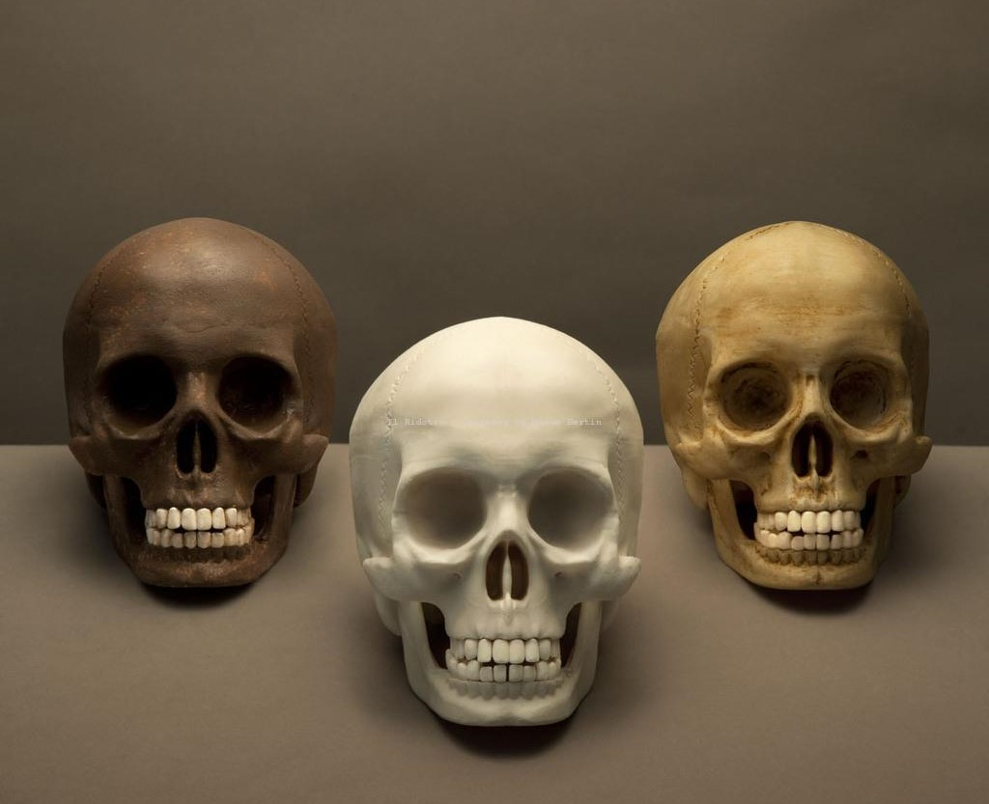
LEGGI DI NORIMBERGA E DEPORTAZIONE
Oltre alle persone con disabilità anche gli ebrei, visti come appartenenti a una razza inferiore e come nemici della razza ariana, vennero eliminati. Innanzitutto Hitler introdusse le leggi di Norimberga. Poi aprì in molte città i ghetti
infine durante la seconda guerra mondiale diede inizio ad una vera e propria deportazione di persone nei campi di concentramento e sterminio come quello di Auschwitz.

Slide 7
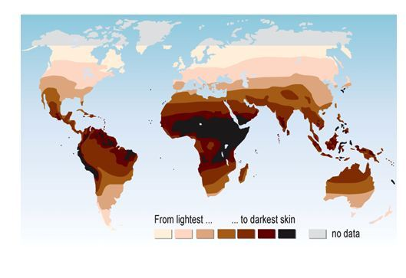
QUESTIONE DI DNASTORIA E SCIENZE
Le differenze fisiche come colore degli occhi, della pelle e dei capelli sono state da sempre considerate elementi fondamentali per caratterizzare le razze umane per Hitler.
Per esempio, le persone di colore hanno la carnagione più scura della nostra per poter resistere al sole.
La scienza afferma che le differenze fisiche che abbiamo sono dovute al bisogno del nostro corpo di adattarsi al luogo in cui viviamo (si adattano al luogo in cui cresciamo).

Slide 8
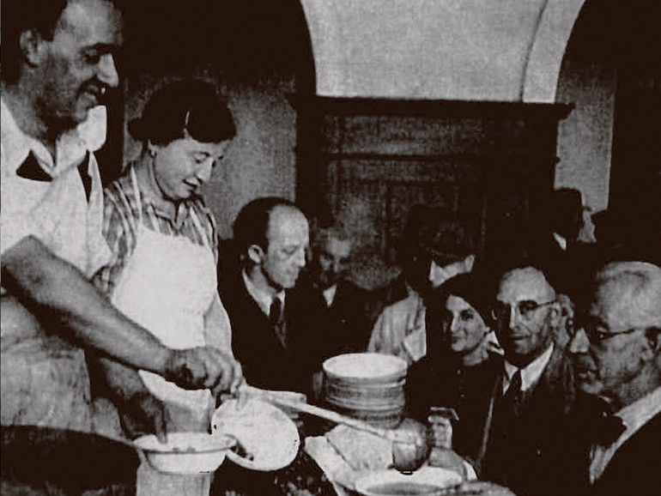
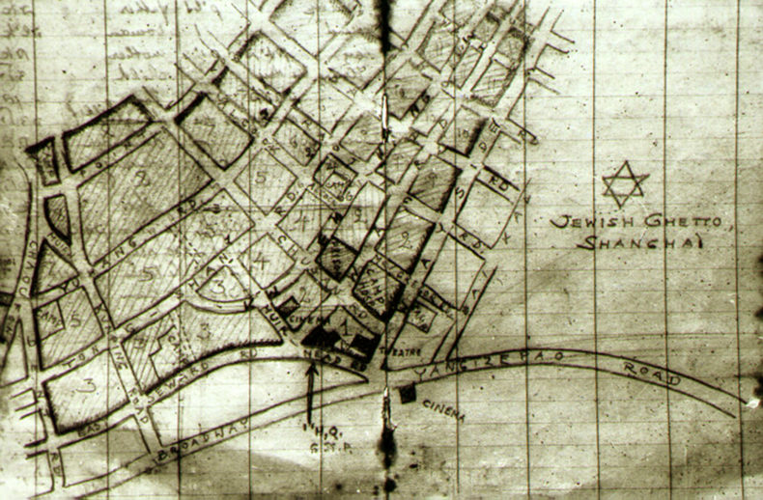
GLI EBREI A SHANGAI:
Per sottrarsi alla persecuzione nazista, alla folle discriminazione
razziale avviata da Hitler, gli ebrei incominciarono a fuggire dall’Europa. tuttavia, per un ebreo era estremamente difficile ottenere un visto e non tutti i paesi accettavano i rifugiati. Molti ebrei però, riuscirono a trovare scampo in Cina. A quel tempo per entrare a Shangai non era necessario alcun visto.

Slide 10
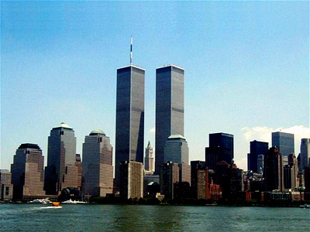
TWIN TOWERS: THE CRAZY ATTACK ENGLISH
The twin towers, are called this way because they were almost identical, they were the tallest skyscapers in Manhattan, New York. They were also known as the world trade center, and they were considered the symbols of American power and influence.
On 11th September 2001, a plane crashed into the north tower. 17 minutes later, a second plane crashed into the south tower. A short time after they collapsed.

Slide 11
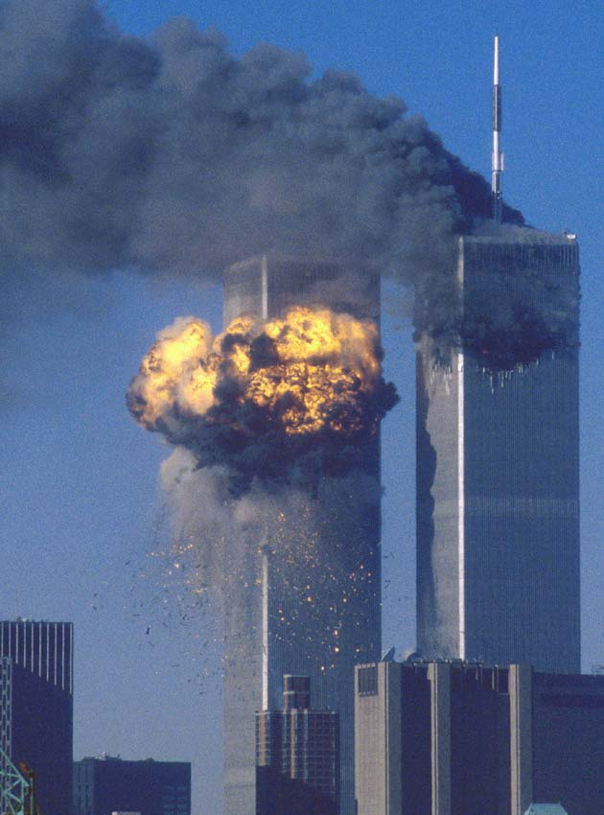
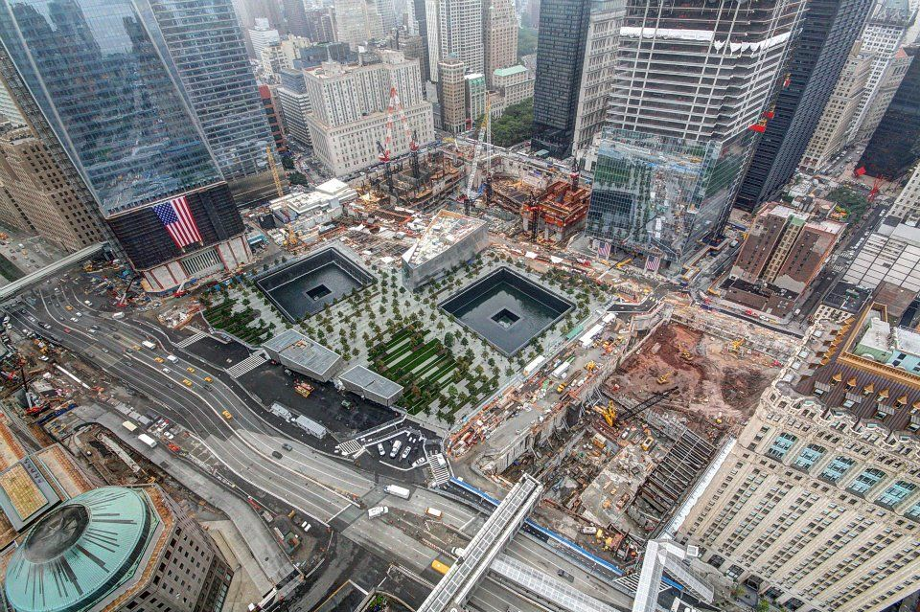

Slide 12
FOLLIA POSITIVA

Slide 13
IL MUSICISTA: FOLLIA E GENIALITÀ
I musicisti possono essere folli ma comunque riescono ad esprimere i propri sentimenti ed emozioni attraverso la musica.
I musicisti possono essere folli ma comunque riescono ad esprimere i propri sentimenti ed emozioni attraverso la musica.
Per esempio Mozart anche se era folle aveva delle doti
straordinarie ed è riconosciuto per le composizioni di
grande valore artistico. Conosciuto per i Singspield
“NON CI FÙ MAI GRANDE
IMPEGNO SENZA UN PIZZICO DI FOLLIA”

Slide 14
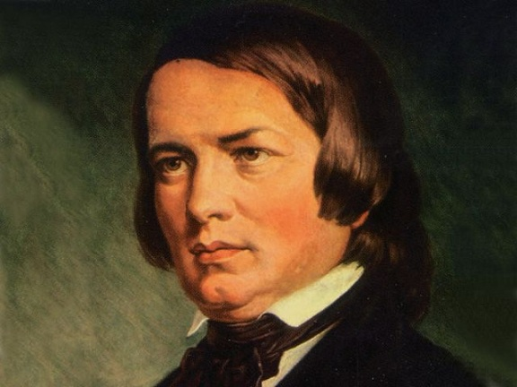
UN ESEMPLARE DI MUSICISTA FOLLE
SCHUMANN
Pur avendo avuto una vita breve, Schumann, è considerato da molti
come il compositore più rappresentativo della musica romantica.
Robert Schumann si accosta giovanissimo
alla musica soggetto a disturbi nervosi
che con il passar del tempo vanno
sempre più aggravandosi, egli tenta il suicidio
gettandosi nel Reno. Il fatto gli comporta
il ricovero nella clinica di salute
Mentale; qui trascorre i suoi ultimi anni.
ROBERT SCHUMANN

Slide 15
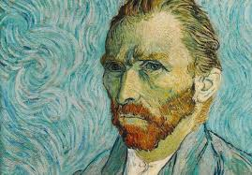
“PER UN’ARTISTA È PIÙ FACILE MORIRE CHE GUARDARE LE STELLE” ARTE
Van Gogh iniziò a studiare arte a Bruxelles
ma ben presto si trasferì a
Parigi per raggiungere suo fratello Teo.
Ed è proprio lì che la sua
creatività fu più prolifica:
li nacquero infatti le sue opere più
importanti dettate dalla sua creatività
e dalla malattia mentale che
lo perseguitava da anni.

Slide 16
“NOTTE STELLATA”

Slide 17
“CAMPO DI GRANO CON VOLO DI CORVI”

Slide 18
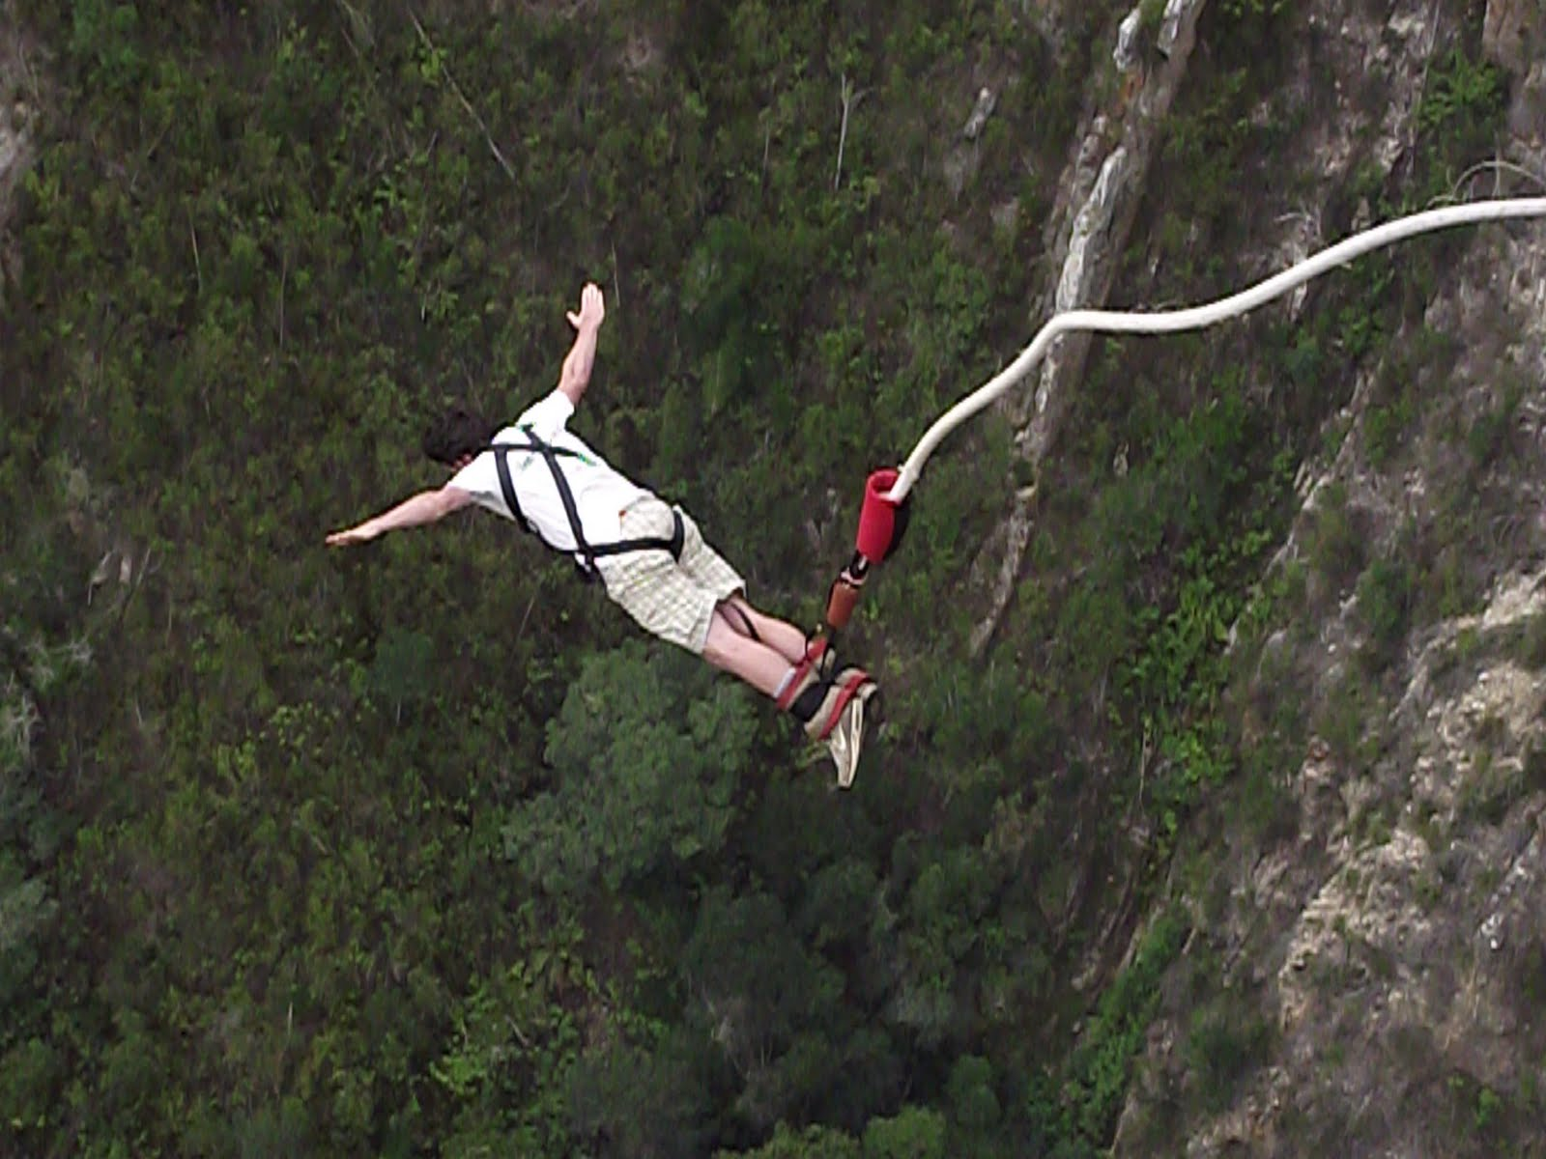
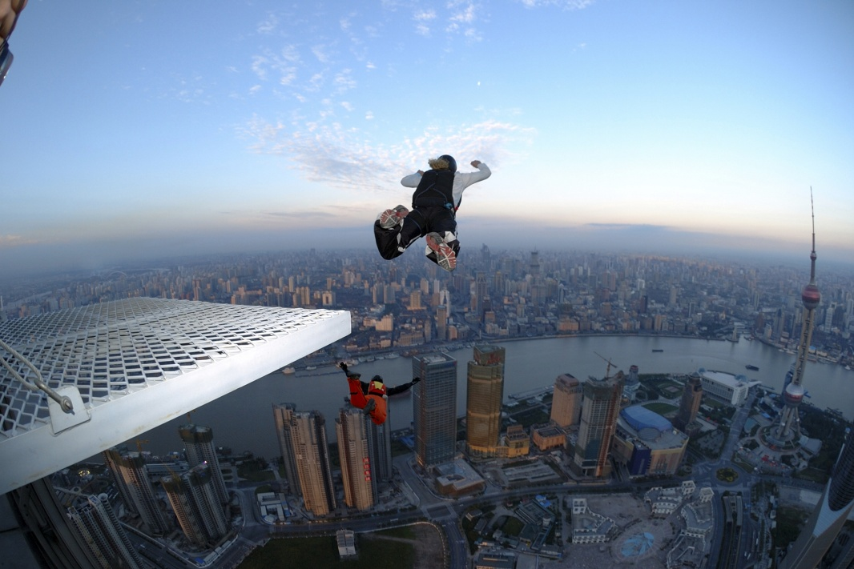
FASCINO DELLO SPORT OLTRE IL LIMITE GINNASTICA
Gli sport estremi sono delle attività sportive che fanno provare emozioni straordinarie ottenute attraverso la sperimentazione. La follia nelle persone in questo caso è rischiare la propria vita.

Slide 19
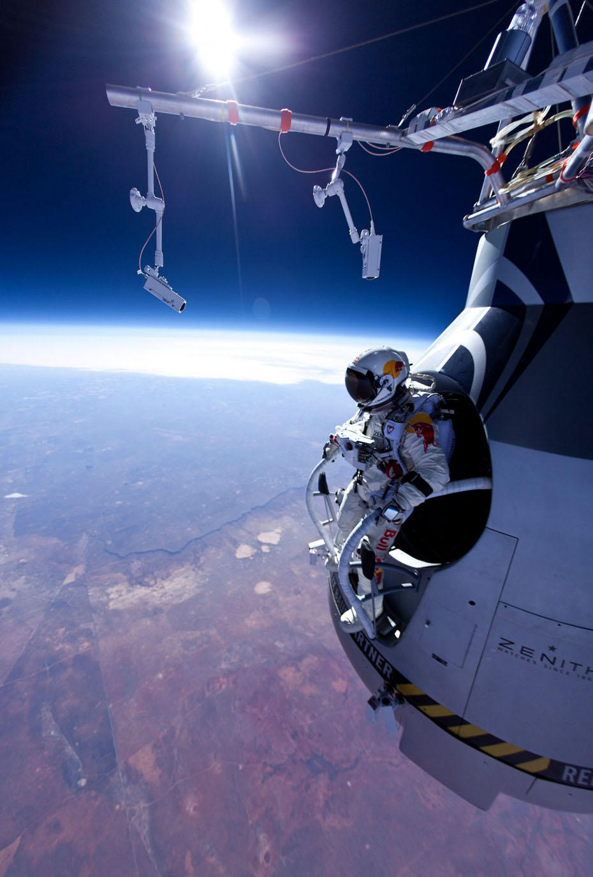
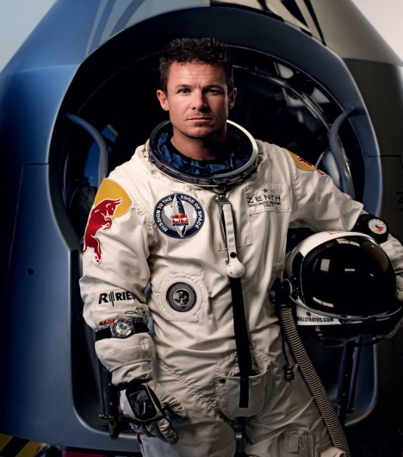
FELIX BAUMGARTNER
Una delle persone che ha rischiato
la propria vita è Felix Baumgartner,
che entra nella storia come il primo
uomo ad aver superato il muro
del suono in caduta libera.
A bordo della speciale
capsula che lo ha portato ad un
altezza folle si è buttato a metà
della stratosfera che si trova sopra
la troposfera. In tutto il volo è
durato 9 minuti e 3 secondi.

Slide 20
IL LANCIO

Slide 21
SI PUÒ ANCHE FINGERE DI ESSERE FOLLI
La follia com’è può sembrare una cosa molto negativa, ma conosciamo delle storie dove la follia potrebbe anche salvare la vita di qualcuno. Per esempio la bibbia racconta la storia di David
egli capì che ogni cosa nel mondo aveva un ruolo, ma era in dubbio su 3 cose
-la Vespa, che soltanto punge.
-la Ragnatela, che non dà niente all’uomo, ed è segno di sporcizia.
- la Pazzia che umilia l’essere umano e diventa disprezzato dagli altri.
Ma durante la sua fuga realizzò che aveva bisogno di tutte e tre le cose.

Slide 22
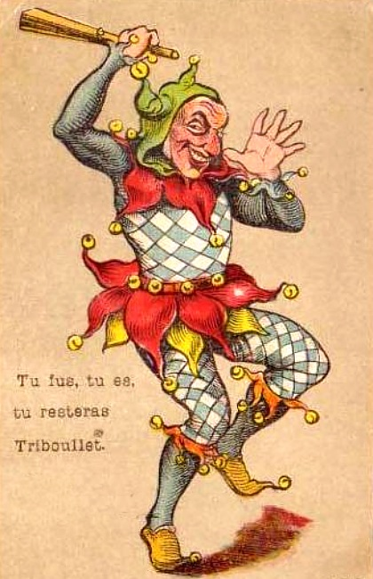
LA FOLIE PEUT ÊTRE UNE PROFESSION FRANÇAISE
Le fou (ou bouffon) est un personnage comique, dont la profession etait de faire rire les gens. Cette un role social.
Les plus connus sont les fous des rois. il y a aussi des
femmes « fous » ou « folles ». Les fous font rire. Ils divertissent mais sont parfois conseillers des rois.
Il existe aussi la fete des fous qui se celebrait dans toute la france au moyen âge fin decembre ou debut janvier.

Slide 23
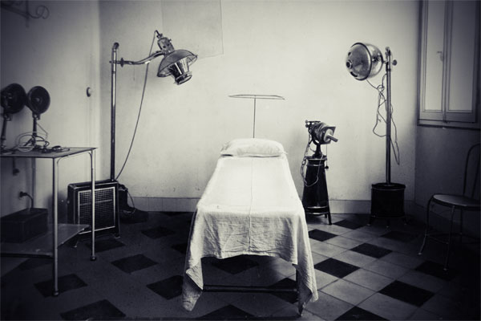
LA FOLLIA PUÒ ESSERE CURATA DA ALTRA FOLLIA TECNOLOGIA
La terapia fu sviluppata negli anni trenta dai neurologi italiani Ugo Cerletti e Lucio Bini. L`elettroshock è una forma di terapia utilizzata per il trattamento di disturbi mentali di varia natura e "funziona" come "terapia" In quanto causa amnesie tali da farti dimenticare il tuo problema. La terapia funziona rimuovendo direttamente i tuoi ricordi.

Slide 24
PERCHÉ HO SCELTO LA “FOLLIA”?

Slide 25
“ Ti diranno che sei un pazzo, solo perché loro non avranno mai il coraggio di fare quello che fai tu “

Slide 26
The end

